Slide 1
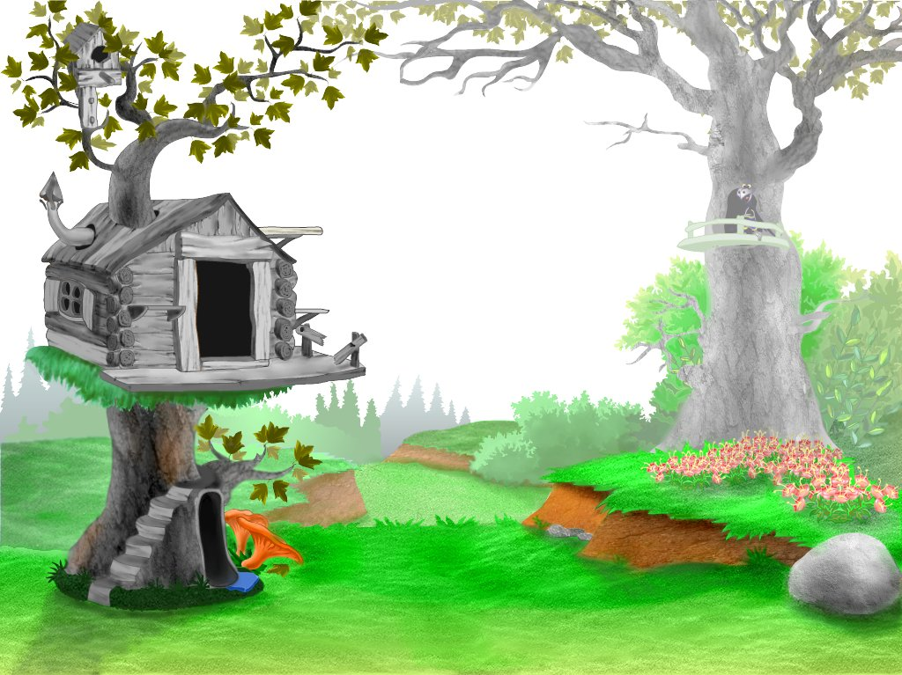

Князева Татьяна Юрьевна
учитель начальных классов
МОУ СОШ № 144
г. Нижний Новгород
Вариант 1
Вариант 2
Вариант 3

Slide 2





м . довый
мёд

Slide 3
ст . лбы
столб

Slide 4
св . стун
свист

Slide 5
ст . рички
старый

Slide 6
в . зать
вяжет

Slide 7
см . шной
смех

Slide 8
скр . пучий
скрип

Slide 9
др . жать
дрожь

Slide 10
с . мёрка
семь

Slide 11
гл . деть
взгляд

Slide 12
м . слёнка
масло

Slide 13
г . стить
гость

Slide 14
л . сток

Slide 15
хв . сты

Slide 16
зв . рёк

Slide 17
п . тёрка

Slide 18
в . дичка

Slide 19
кр . снота

Slide 20
л . сник

Slide 21
к . мок

Slide 22
з . мовье

Slide 23
ж . ра

Slide 24
гр . знуля

Slide 25
с . лонка

Slide 26
л . сёнок

Slide 27
д . ревья

Slide 28
к . рзина

Slide 29
п . тачок

Slide 30
з . лёный

Slide 31
н . род

Slide 32
л ства

Slide 33
н . члег

Slide 34
б . лизна

Slide 35
т . лстяк

Slide 36
д . леко

Slide 37
м . сной

